Slide 1
Дидактические пособия
Воспитатель: Сторожилова Татьяна Геннадьевна

Slide 2
Пособие «Чудо-ёжик»

Slide 3
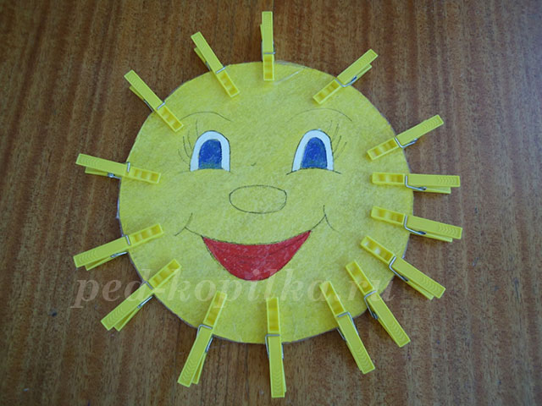
Пособие «Чудесные прищепки»: «Солнышко» и не только…
Использование прищепок – это развитие не только тонких движений пальцев, но и речи.

Slide 4
Пособие: «Гимнастика для глаз»

Slide 5
Вопрос развития мелкой моторики детей довольно актуален. Поэтому работу по развитию мелкой моторики нужно начинать, задолго до поступления в школу, а именно с самого раннего возраста.

Slide 6
С помощью моих пособий дети могут играть с мелкими предметами, где что-то нужно брать или вытаскивать, сжимать-разжимать, выливать-наливать, насыпать-высыпать; учатся различать правую и левую руки; понятия «много» и «один»;сравнивать предметы по размеру; развивают сенсорные навыки ; пространственные представления от себя, к себе; память, внимание, логическое мышление.

Slide 7
Система работы по развитию мелкой моторики по данным пособиям.
совместная и индивидуальная работа с детьми, работа с родителями.
Данные пособия придают большое значение , как средство создания эмоционального подъема, положительных эмоций и радости.

Slide 8
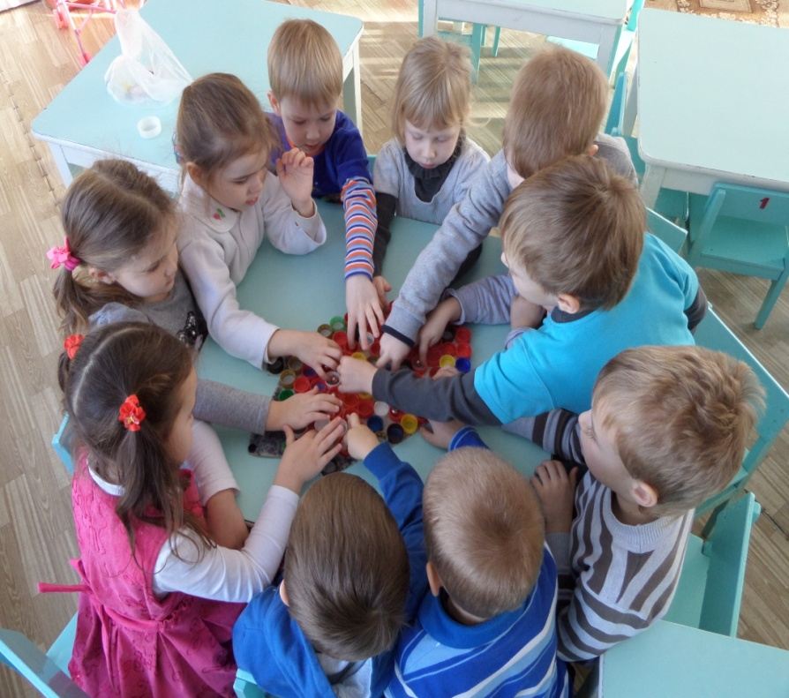
«Мы играем !»

Slide 10
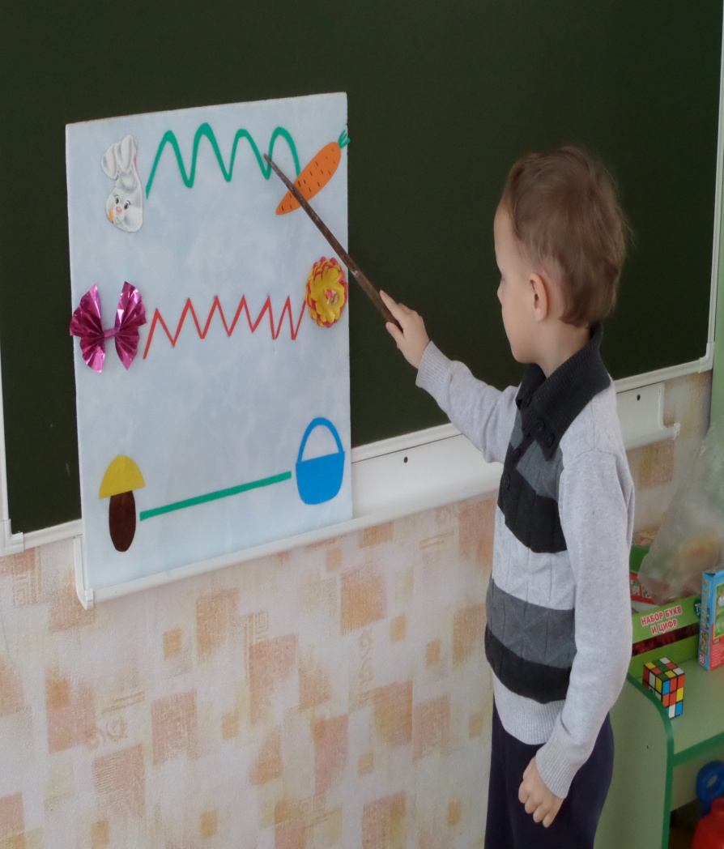

Slide 11
Уважаемые педагоги!
Желаю Вам творческих находок!
Спасибо за внимание!

